Slide 1




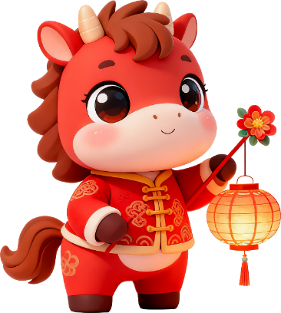





2026
庆元旦迎新春
校园2026年元旦迎新晚会
The shude campus orientation in 2026 New Year's day party
主持人：cjy,ljq
时间：2025.12.31

Slide 2




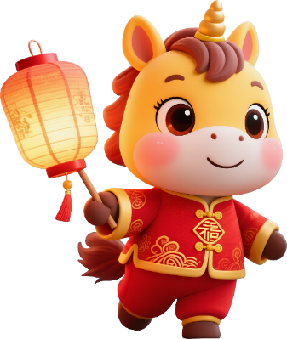
2026年元旦文艺汇演
正式开始

Slide 3
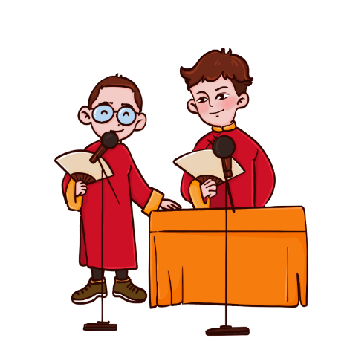
舞蹈
《库里之歌》

Slide 4

舞蹈表演

Slide 5
晚安大小姐

Slide 6


击鼓传花
惩罚自选

Slide 7
模仿秀

Slide 8

等你下课

Slide 9

几分之几

Slide 10
成语接龙
根据指定的字说一个成语，第一个成语的尾字为第二个成语的首字，一直接下去，哪个组用最少的词接回第一个成语的首字为胜。惩罚自选。

Slide 11
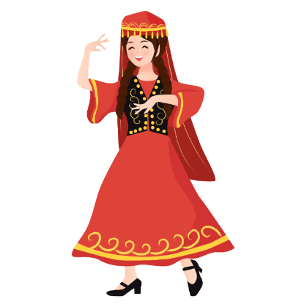
听海

Slide 12

遇见

Slide 13
合唱
《义和团之歌》

Slide 14
行业PPT模板http://www.1ppt.com/hangye/
新年祝词
在这辞旧迎新的喜悦时刻，我愿借此机会向辛勤耕耘在教学战线上的的老师们致以崇高的敬意，向全体同学和家长们表示诚挚的问候和新春的祝福！
回首过去的一年，我们亲爱的老师们呕心沥血，播撒知识的种子，而我们可爱的同学们挥洒智慧，放飞梦想，收获自信与快乐。
愿我们在新的一年里，扬起激情的风帆，荡起智慧的双桨，迎着春风朝阳，团结一心，起航破浪！
Notes:
模板来自于： 第一PPT https://www.1ppt.com/

